Slide 1


ÖGRENME STİLLERİ

Slide 2
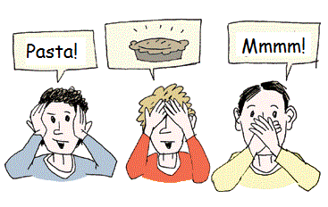
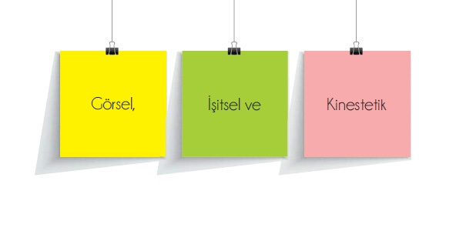
Öğrenme Stilleri
“Öğrenme stilleri her bir öğrencinin yeni ve zor bilgiyi öğrenmeye hazırlanırken, öğrenirken ve
hatırlarken farklı ve kendilerine özgü yollar kullanmasıdır.” Rita DUNN
Öğrenme stilleri doğuştan gelen karakteristik özelliğimizdir. Her ne kadar bu özelliklerimiz kalıtsal ise de küçük yaşlardan itibaren bu özelliklere göre eğitim alırlarsa aileler ve okullar çocuklara daha anlamlı, daha rahat bir yaşam sunabilirler.
Öğrenme Stilleri
Her insan farklı dünyadır.

Slide 3


Öğrenme Stilleri
Görsel Ağırlıklı Öğrenenler: Görerek ve okuyarak öğrenmeyi tercih ederler. Kendi kendine okuyarak öğrenirler. Renkli şeyleri, grafik ve haritaları tercih ederler.
İşitsel Ağırlıklı Öğrenenler: İşiterek, dinleyerek ve tartışarak öğrenmeyi tercih eder. Sohbet etmeyi, birileri ile çalışmayı severler.
Dokunsal/kinestetik Öğrenenler: Bazılarının aklında hareket enerjisi daha iyi kalır. Öğrenecekleri şeylerle fiziksel temas kurarak yaparak öğrenirler; kişinin el ile duyumsamasına dayanır.

Slide 4
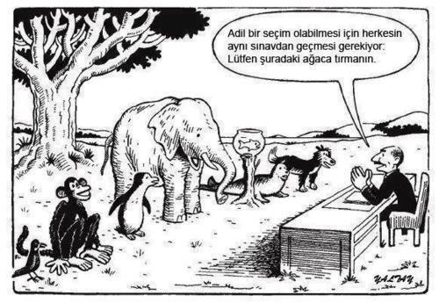
«Aslında herkes dâhidir.
Ama bir balığı ağaca tırmanma yeteneğine göre yargılarsanız,
tüm hayatını aptal olduğuna inanarak geçirecektir»
Albert Einstein

Slide 5


Öğretim sitili ile öğrenme sitili arasında uyumsuzluğun sonuçları
Uyuşmazlığın sıklıkla yaşandığı bir sınıfta:
Öğrenciler sıkılabilir.
Öğrenme stillerinin bilinmesi, tembel veya yaramaz olduğunu sandığımız pek çok öğrencinin sadece stilleri bilinmediği ve dikkate alınmadığını için öğrenemediği veya istenmeyen şekilde davrandığını anlaşılmasını da sağlayacaktır.
Öğrencilerin dikkati dağılabilir.
Sınavlarda başarısız olabilir.
Başarısız öğrenci oldukları kanısına varırlar.
Derslere ilişkin olumsuz tutum geliştirebilir.
Düşük test sonuçları ile karşılaşan eğitimciler ise bir eğitimci olarak kendi yeterliliklerini sorgulamaya başlarlar.
Öğrenme sitilinizi bilmek size anlamsız gelen pek çok davranışa anlam katacaktır.

Slide 6
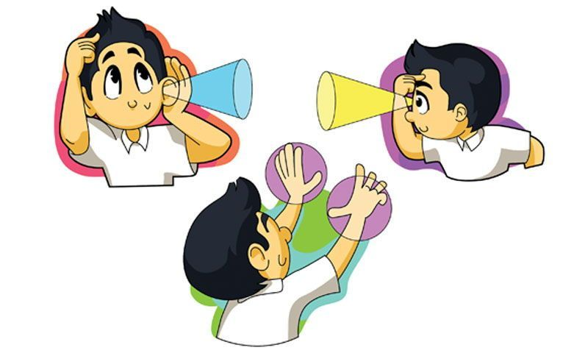
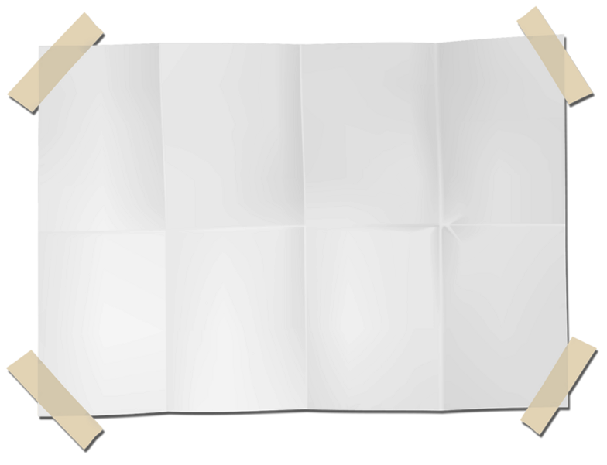
Görsel Öğreniciler
Görsel Öğrenicilerin Özellikleri
Detaylı notlar alırlar.
Görerek öğrenmeyi severler.
Düzenli ve planlı olmayı severler.
Bir şeyler canlandırırken ya da hatırlamaya çalışırken genellikle gözlerini kapatırlar.
Sıkıldıklarında seyredecek bir şeyler bulurlar.
Renkli tablolardan ya da şekillerden hoşlanırlar.
İşitsel yönergelere uymakta zorlanırlar.
Pasif bir çevreyi ideal bulurlar.
Okumaya düşkündürler. Okuma hızları genelde iyidir.
Yüzleri iyi hatırlarlar.
Liste ve program yapmayı severler.
Zayıf Özellikleri
Duyduklarını uzun süre bellekte tutamazlar.
Ders anlatılırken not alamazlarsa huzursuz olurlar.
Yazılı olmayan bilgiyi algılamayabilirler.
Derslerin laboratuvardan işlenmesinden huzursuz olabilirler.
Karmaşık ve karışık ortamlarda huzursuz olabilirler.
İsimleri hatırlamakta zorlanırlar.
Görsel materyallere dayanmayan uzun anlatımlara tahammül edemezler.
Dağınıklığa düzensizliğe tahammülsüzdürler.
Plansızlığa, programsızlığa tahammül edemeyebilirler.

Slide 7


GÖRSEL ÖĞRENME STİLİNE SAHİP
ÇOCUKLARA NASIL DAVRANMALI?
Not alarak, liste yaparak, öğrenilecek bilgileri okuyarak, bir gösteriyi izleyerek öğrenir. Kitaplardan video filmlerinden ve basılı materyallerden yararlanır.
Düz anlatım yönteminden yeterince yararlanamazlar.
Tam olarak anlamaları için dersin mutlaka görsel malzemelerle desteklenmesi gerekir.
Ödevlendirirken öğrenmeleri gereken konuyu şekillerle ifade etmeleri istenebilir.
Harita,poster,şema, grafik gibi görsel araçlarla kolay öğrenirler ve bu araçlarla öğrendiklerini kolay hatırlarlar.
Not alarak, liste yaparak, öğrenilecek bilgileri okuyarak, bir gösteriyi izleyerek öğrenir. Kitaplardan video filmlerinden ve basılı materyallerden yararlanır.
Yalnız ve sessiz ortamda çalışmayı tercih ederler.
Bu tip öğrencilere derste küçük notlar tutmayı, evde çalışırken renkli kalemler kullanmayı önermeliyiz.

Slide 8

İşitsel Öğreniciler
İşitsel Öğrenicilerin Özellikleri
İşittiklerini hatırlarlar.
Uzun anlatımlarda bile anlatılanların içerisinde kaybolmazlar.
Dinlediklerini hatırlarlar.
Okumaktansa dinlemeyi tercih ederler.
Bir bilgiyi hatırlamak istediklerinde genelde o bilgiyle ilgili yaptıkları sesli tekrarları hatırlamaya çalışırlar.
İşitseller, küçük yaşlarda kendi kendilerine konuşurlar. Ses ve müziğe duyarlıdırlar.
Sohbet etmeyi, birileri ile çalışmayı severler.
Genellikle ahenkli ve güzel konuşurlar.
Yabancı dil öğreniminde, konuşma ve
dinleme becerilerinde başarılıdırlar.
Zayıf Özellikleri
Yazarken sıklıkla noktalama ve dil bilgisi hataları yapabilirler
Gözle okuma esnasında hiçbir şey anlamayabilir.
Gürültüden rahatsız olurlar.
Gürültülü ortamlarda konsantre olamazlar
Bilgilerin yazılı olarak sunulması bazen anlamalarını zorlaştırabilir.
Yüzleri hatırlamakta zorlanırlar.

Slide 9


Bir çalışma grubu oluşturulmalı veya çalışma arkadaşı olmalıdır.
Gözle okuma esnasında hiçbir şey anlamayabilirler. Bu nedenle en azından kendi kulağının duyabileceği bir sesle okumalarına izin verilmelidir.
Olay ve kavramları birinin anlatması ile daha iyi anlarlar.
Öğrenilmesi gereken bilgiye dair komik bir şarkı/ melodi üretip yüksek sesle söyleyerek öğrenme sürecini hem stiline uygun hem de eğlenceli hale getirebilirler.
Tarihleri, isimleri ve olguları kafiye (ses) benzerliği aracılığıyla öğrenip hatırlayabilirler.
Kukla , şiir ve sözel oyunlar aracılığıyla zevkli bir öğrenme süreci yaşaması önerilir.
Bilgisayar ile ses kayıtları da yaparak çeşitli sunumlar hazırlamaları kolayca öğrenmelerine yardımcı olacaktır

Slide 10
Kinestetik/ dokunsal Öğrenme
Koşmayı severler, koşarken çarpışma, arkadaşlarını itme, çekme gibi oyunlar tam onlara göredir. Çok hareketli olan bu çocuklar çevrelerinde koltuk, divan, sehpa, masa ve hatta televizyon gibi eşyaların üzerinde çıkıp gezerler ve asla “dur, yapma, çıkma, düşeceksin” gibi uyarılara kulak vermezler.
Eşyalarının karışık olmasından hiç rahatsız olmazlar. Tertipli olmak için çaba göstermezler. Düzen onlar için gereksiz bir ayrıntıdır.
Evlerinin dışında da aynı durumdadırlar. Taşlara, duvarlara hatta ağaçlara çıkmaktan geri durmazlar. Erken yaşlardan itibaren gözlemlenen bu özellikler, dokunsal çocukların dünyayı anlama ve sevme yollarıdır.
Hareket içeren etkinlikleri severler: dans etmeyi, koşmayı, yüzmeyi, yemeyi, yemek pişirmeyi, gezmeyi.
Bu çocukların dünyayı, adeta bedenleriyle ve dokunarak anlayabildikleri unutulmamalıdır.
Dağınıklıktan rahatsız olmazlar ve niçin bu kadar olay çıkardığınıza bir anlam veremezler. Hatta çevresindeki büyüklerin huysuz, kavgacı, bıktırıcı biri olduğunu düşünürler. O nedenle, özellikle annesiyle sürekli mücadele edebilir ve karşı çıkabilir.
Oturdukları yerde uzun süre duramazlar.
Parmak kaldırmak, öğretmenin kendisini görmesini beklemeyi zaman kaybı olarak görürler. Hemen harekete geçerler. Öğretmenin ”Tahtayı kim silecek?” demesi yerlerinden fırlamaları için yeterlidir.
Görsel ve işitsel mesajları algılamakta zorlanırlar. Ancak yaparak algılarlar.
Oyunlara bayılırlar. Ya eğlendirmelidirler ya da eğlenmelidirler.
Taklit ederek ve deneyerek öğrenirler.
Deney yolu ile öğrenme bu öğrenci için idealdir.

Slide 11
Zayıf Yönleri
Konuşulanı veya görüleni hatırlamakta zorlanırlar.
Okumakta zorlanmışlardır ya da zorlanmaktadırlar.
İşittiklerinden anlam çıkarmakta zorlanırlar.
Yazım hataları çok yaparlar.
Okumayı sevmezler.
Bulundukları ortamın durumuna önem vermeden hareket ederler.
Vücutları ile karşılık verirler. (atarlar, iterler,vururlar)
Kendi stilinde sunulmazsa sunulan bilgileri algılamakta yavaş kalabilirler.
Farkında olmadan insanlara dokunmaya yatkındırlar.
Parmak kaldırmak, öğretmenin kendisini görmesini beklemeyi zaman kaybı olarak görürler. Hemen harekete geçerler. Öğretmenin ”Tahtayı kim silecek?” demesi yerlerinden fırlamaları için yeterlidir.

Slide 12

DOKUNMA/KİNESTETİK ÖĞRENME STİLİNE SAHİP
ÇOCUKLARA NASIL DAVRANMALI?
Rol yapma, dans, yap-boz ve hareket odaklı oyunları öğrenme sürecinde kullanılması tavsiye edilir.
Sanatsal aktivitelerle de birçok bilgiyi öğrenmelerini kolaylaştırabilir.
Ders dinlerken söz hakkı verildiğinde tahtada ayakta rahat hareket ederek konuşmaya teşvik edilmelidir.
Çalışırken ellerinde kitap ya da kartlarla ileri geri yürüyerek yüksek sesle okumaları yararlı olur.
Ellerini kullanabileceği çalışmalar yapılmalıdır. Sözcükleri ya da sözel bilgileri öğretirken sözcükler
kuma yazdırılabilir.
Laboratuvar çalışmaları için fazladan zaman ayrılmalı, evde deneyler yapmaları izin verilmelidir
Konu ile ilgili müze, tarihi yerler gibi yaşayarak öğrenebileceği mekanlar ziyaret edilmelidir.
Sözcükleri ya da sözel bilgileri öğrenirken kuma yazdırma yöntemi uygulanabilir.

Slide 13
Hareket hâlindeyken daha iyi öğrenirler. (Örneğin, kondisyon bisikletinde kitap okuduklarında daha iyi anlarlar.)
Dağınıklığı sevdiklerinden; tertipli olmalarını sağlamak için anne-babalar ya da büyükler, onları sürekli suçlama, dağınık olduklarını söyleme, aldığı bir eşyayı daha sonra yerine koyma gibi öğütler verme yerine, bu dağınıklığın kendileri için ne anlama geldiği onlara anlatmaya çalışmaları ve aşırı uçlardaki her konuda, onu tersine özendirmeye çalışmaları daha etkili olacaktır.
Düzenli olmaları konusunda baskı yapılmamalıdır. Annesiyle sürekli mücadele edebilir ve karşı çıkabilir. Bu tür durumda anne çocuğuna, ne hissettiğini anlatmaya çalışmalı, bu karışıklığın
kendisini nasıl etkilediğini çocuğuna izah etmelidir. Bu şekilde davranma çocuğun annesini anlamasını kolaylaştıracaktır
Çalışırken kendi istedikleri yerde ve şekilde çalışmalarına izin verilmelidir.
Kinestetik öğrenci ağlayamadığına göre tepkisini başka türlü gösterecektir. Bu da izinsiz yerinden kalkma, çeşitli bahaneler ile arkadaşlarını rahatsız etme şeklinde olacaktır ve bu tepkilere mani olundukça daha şiddetli şekilde tepki verecektir.

Slide 14


